Slide 1
Разработка веб-приложения каталога книг на Java с базой данных
Авторы:
Сафаров Д.А. Тимохин Е.М. Кутузов Е.С. Рынин Н.И. Никонов М.И.

Slide 2
Введение
Цель проекта:
Создание удобного веб-каталога для управления и просмотра информации о книгах.
Краткое описание функционала:
В данном веб-каталоге имеются следующие функции: поиск, добавление, редактирование и удаление книг, авторов и издательств.
Данный веб-каталог разрабатывался для персонала книжного магазина для повышения качества работы процессов каталогизирования
Цель проекта: Создание удобного веб-каталога для управления и просмотра информации о книгах. Краткое описание функционала В данном веб-каталоге имеются следующие функции: поиск, добавление, редактирование и удаление книг. Данный веб каталог разрабатывался для персонала книжного магазина для повышения качества работы под каталогизирование.

Slide 3
Анализ предметной области
Проблемы которые решает проект:
- Задача автоматизации цифровизации процессов магазина
- Сложность настройки используемой системы под нужды магазина
- Необходимость подготовки специалистов для работы с системой
- Сложность расширения системы
Существующие решения:
1)Koha – полнофункциональная система, поддерживающая каталогизацию, Circulation, отчётность и многое другое
2) VuFind – веб-приложение для поиска и доступа к ресурсам библиотеки, часто используемое как фронтенд для существующих ILS, таких как Koha или Evergreen

Slide 4
Организация работы в команде
Структура команды:
Тимохин Евгений – тимлид, разработчик, тестировщик
Сафаров Дмитрий – аналитик, разработчик
Кутузов Егор – аналитик, дизайнер
Никонов Максим – инженер БД
Рынин Никита – инженер БД

Slide 5
Методы и инструменты управления проектом
1) GitHub – сервис для версионирования проекта и организации параллельной разработки
2) WEEK – сервис для командной работы над проектом в форме Kanban доски

Slide 6
Работа с GitHub
Описание структуры репозитория:
1) Разделение на основную ветку и ветку разработки
2) Разделение ветки разработки по направлениям (Front, Back, БД)
3) Разделение по веткам
Использование pull-реквестов и веток:
1) Разработчик достигает промежуточных результатов и формирует их в репозитории на своей ветке
2) Результаты переносятся с одной ветки на другие для совместной работы
Описание структуры репозитория: 1) Разделение на основную ветку и ветку разработки 2) Разделение ветки разработки по направлениям (Front, Back, БД) 3) Разделение по веткам разработчиков Использование pull-реквестов и веток: 1) Разработчик достигает промежуточных результатов и фиксирует их в репозитории на своей ветке 2) Результаты переносятся с одной ветки на другие для совместной работы

Slide 7
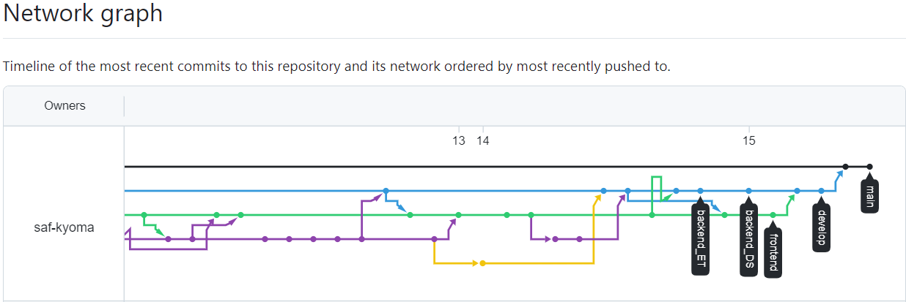

Slide 8
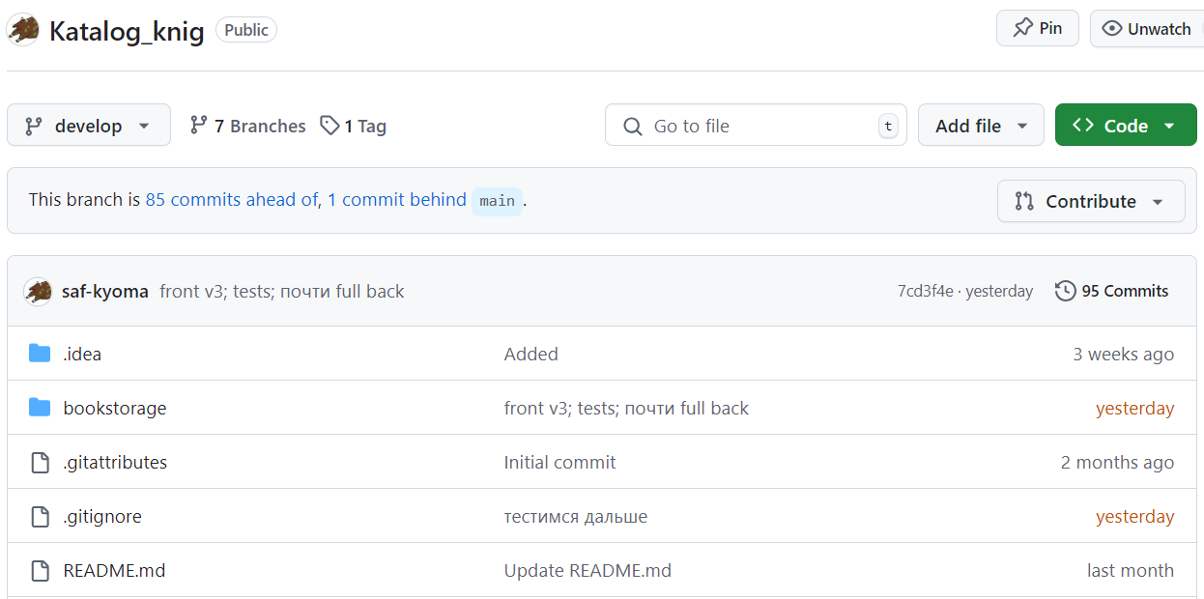

Slide 9
Работа с Kanban доской
1) Была создана основная доска проекта и доски по направлениям разработки
2) Столбцы досок:
- На очереди
- В работе
- Ожидает тестирования
- Тестируется
- Прошло тестирование
- В релизе
3) Созданы задачи в досках и их подзадачи
4) На задачи были выставлены исполнители и приоритеты

Slide 10
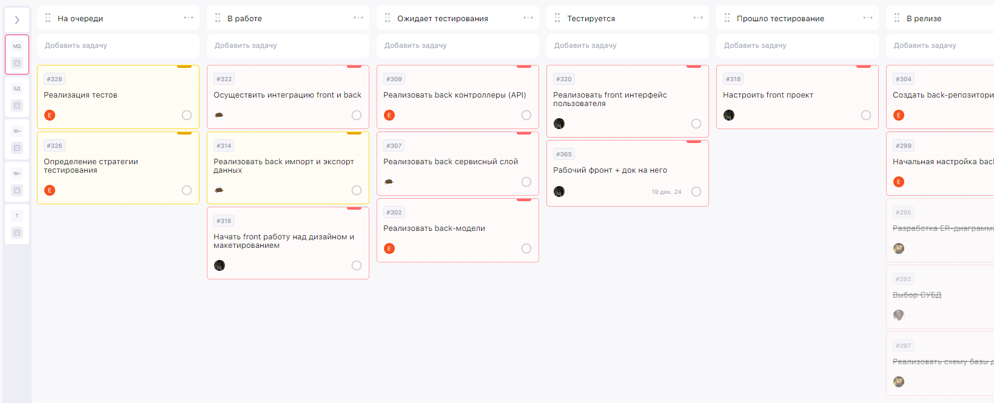

Slide 11
Определение стека разработки
1) Основной язык разработки Java
2) Фреймворк Spring Boot ориентированный для веб-приложения
3) Язык БД PostgreSQL
4) Фреймворк Spring Data JPA для работы с БД
5) Frontend средство (HTML/CSS/JavaScript)
6) Lombok для сокращения и наглядности кода

Slide 12
Архитектура приложения
Архитектура построена из множества взаимодействующих слоёв:
1) Слой данных – описание сущностей и связей в БД
2) Слой доступа к данным – абстракция БД и доступ к ней
3) Бизнес-логика – реализация бизнес-логики работы с данными
4) Веб-слой – посредник между логикой приложения, данными и клиентом
5) Слой представления – то с чем работает пользователь

Slide 13
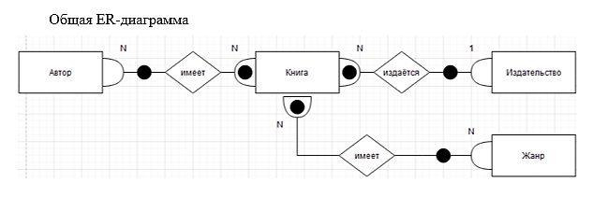
Проектирование базы данных

Slide 14
Проектирование базы данных
Таблицы БД:
1) Authors – хранение данных об авторе
2) publishing_companies – хранение данных о издательствах
3) books – хранение данных о книгах
4) authorships – связь между книгами и авторами
5) styles – хранение стилей
6) book_styles – связь между книгами и стилями
7) Administrators – хранение данных об администраторах

Slide 15
Разработка пользовательского интерфейса (Frontend)
В данном проекте используется фреймворк Bootstrap
Основные компоненты интерфейса:
1) Заглавное меню с основными разделами
2) Таблицы для представления данных
3) Поля ввода данных
4) Кнопки для взаимодействия с данными (поиск, удаление, добавление и т.д.)

Slide 16
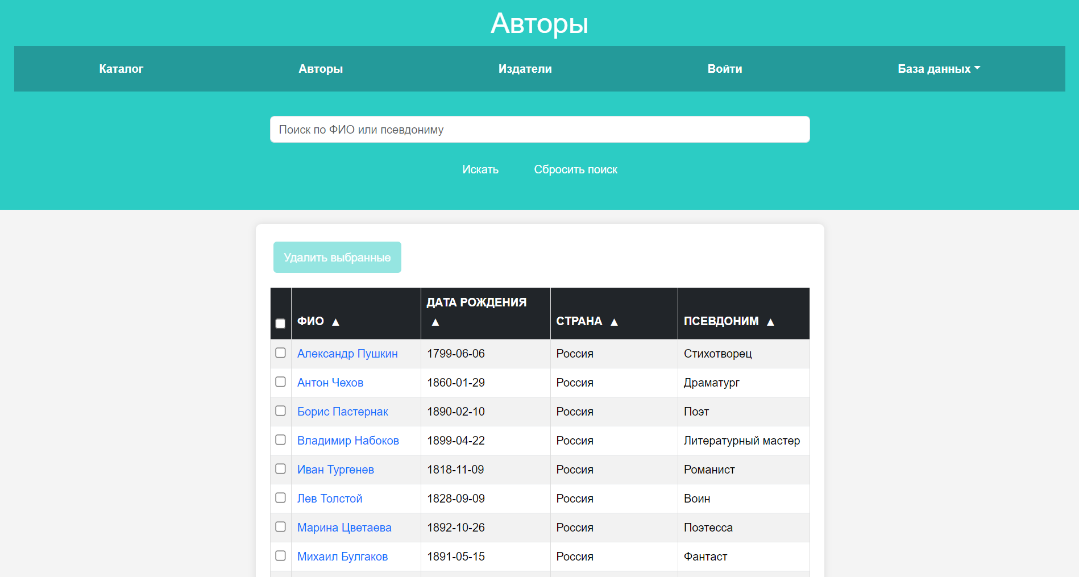

Slide 17
Разработка Backend
Использование spring-boot:
1) spring-boot-starter-data-jpa — для работы с JPA и удобной интеграции с базой данных через Spring Data.
2) spring-boot-starter-web — для создания REST API, MVC-контроллеров и обработки HTTP-запросов.
3) spring-boot-starter-validation — для валидации данных (Bean Validation/Jakarta Validation).

Slide 18
Разработка Backend
На каждый тип сущности заведён свой REST-контроллер:
AuthorController, BookController, StylesController и т. д.
Каждый контроллер обрабатывает CRUD-операции:
1) GET (чтение одного/списка/поиска),
2) POST (создание),
3) PUT (обновление),
4) DELETE (удаление),
и вспомогательные эндпоинты (например, /search, /bulk-delete и т. д.).
5) Импорт/Экспорт CSV

Slide 19
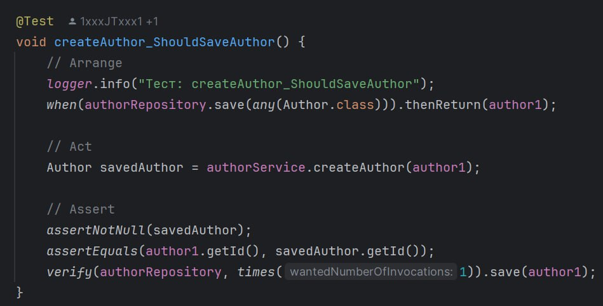
Тестирование приложения
В проекте использовалось только модульное тестирование. Так же использовался JUnit5 — это мощное и гибкое обновление фреймворка JUnit, которое предоставляет множество улучшений и новых функций для написания тестов.
Пример тестирования создания и сохранения автора:

Slide 20
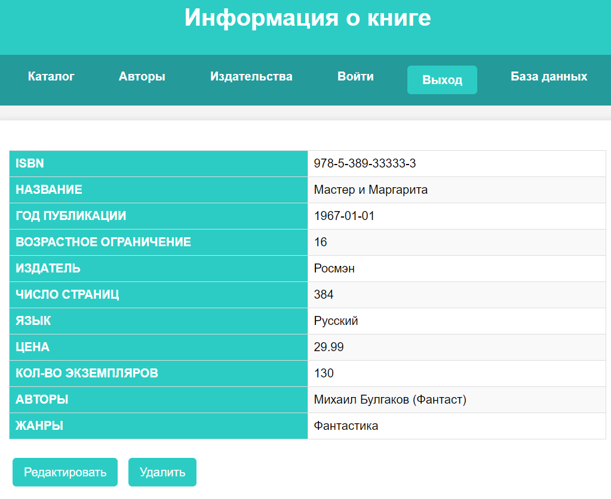
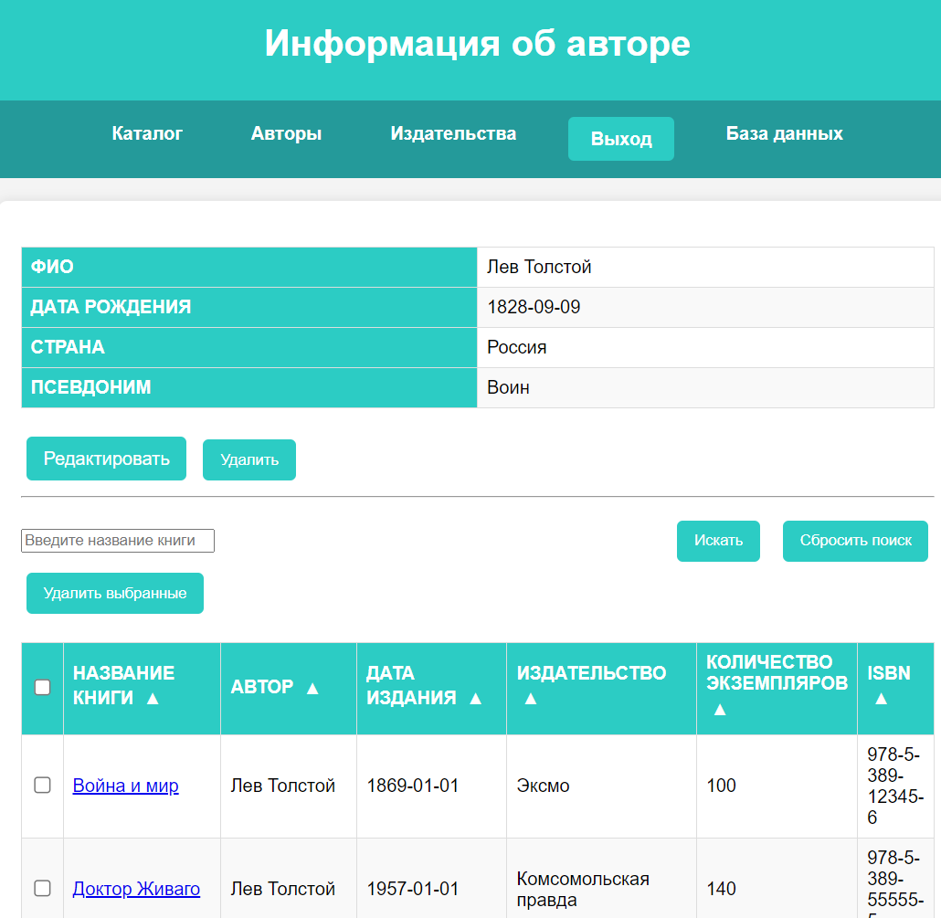
Итоговый продукт

